Slide 1
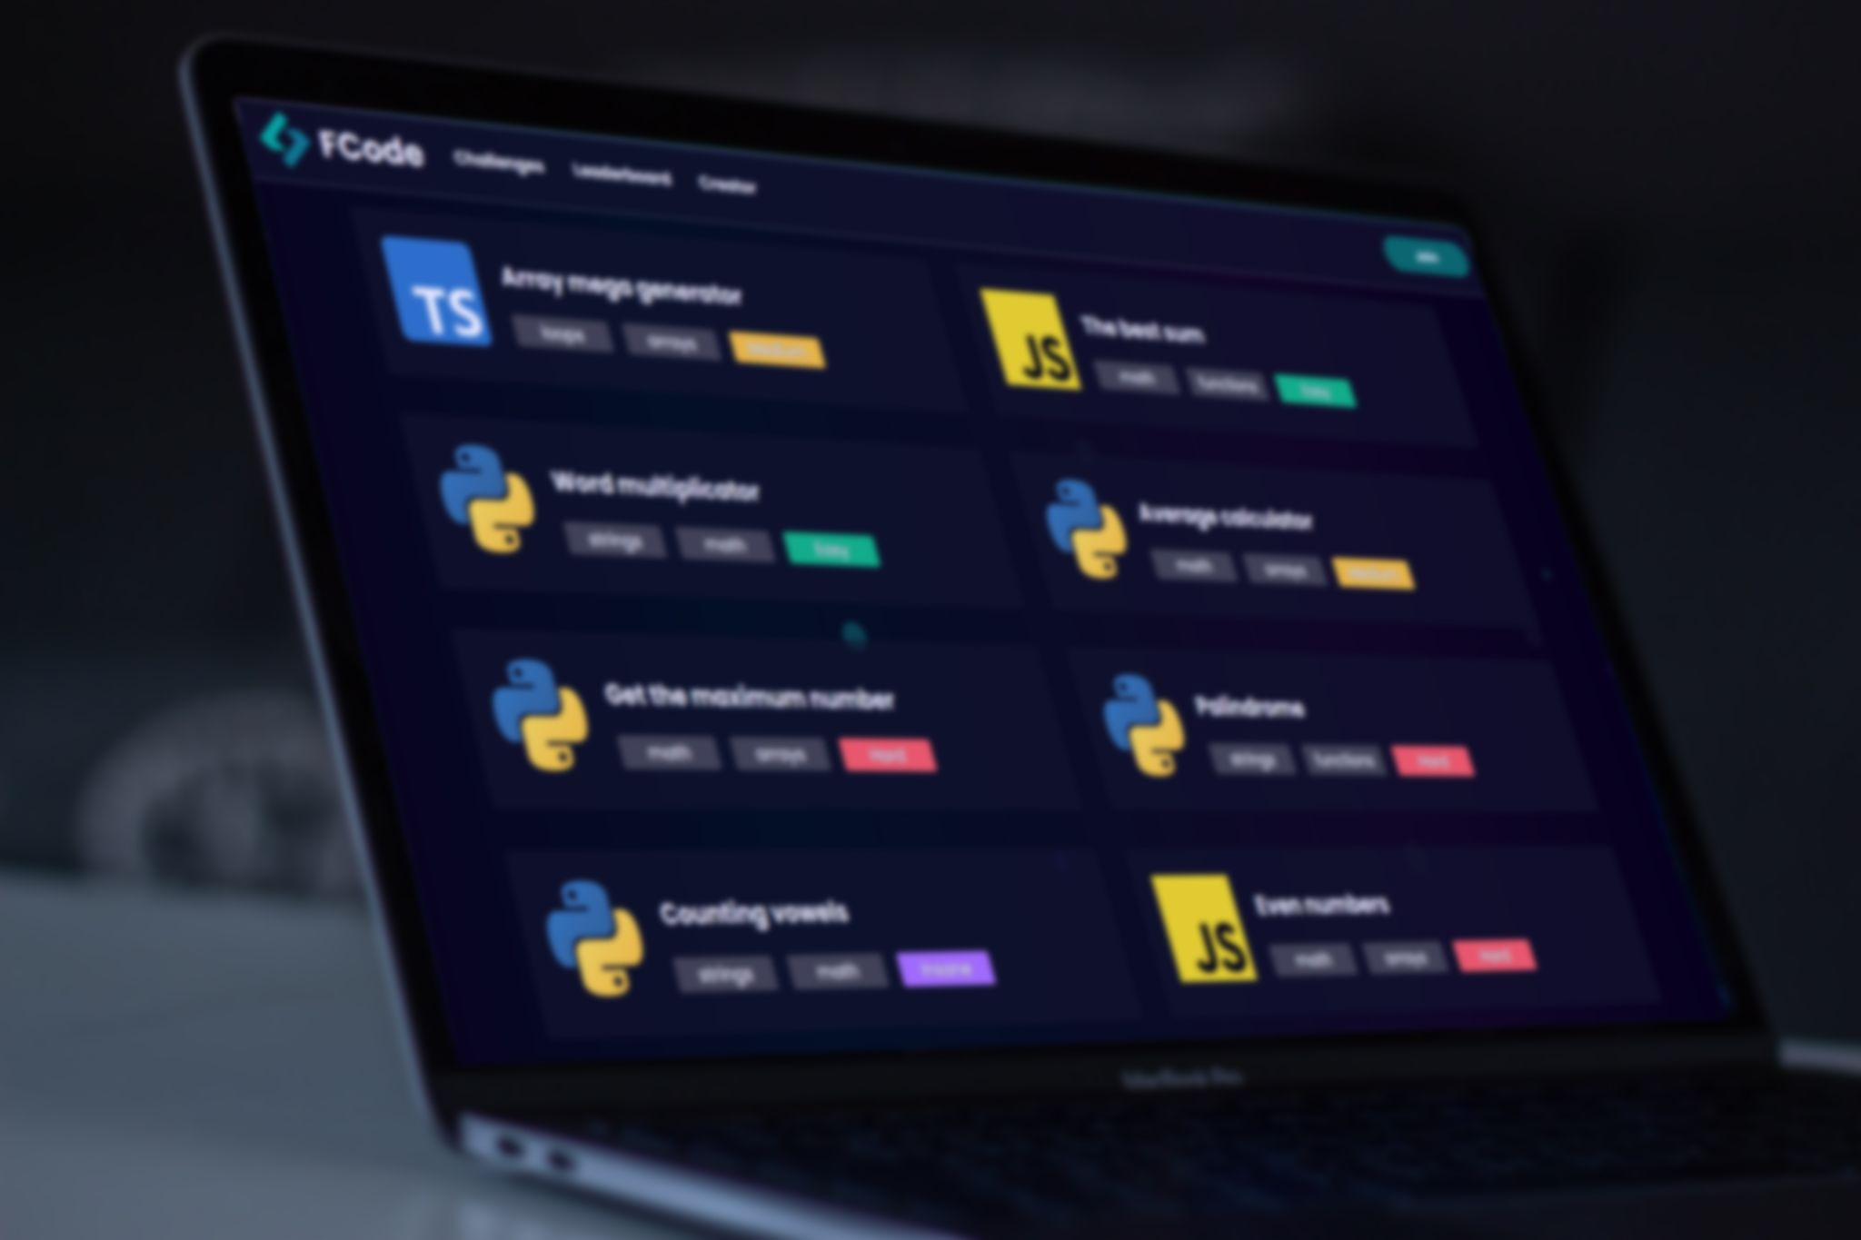
Infotex
Capstone 2025
Presentación 26 de septiembre

Slide 2
Compromisos sesión anterior
Recuperación de contraseña via email
Vista de ofertas laborales avanzado

Slide 3
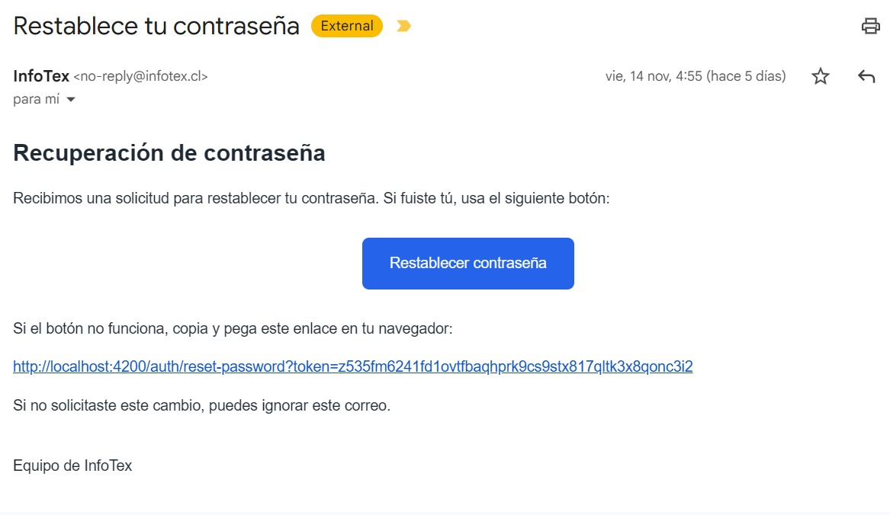
Recuperación de contraseña via email

Slide 4
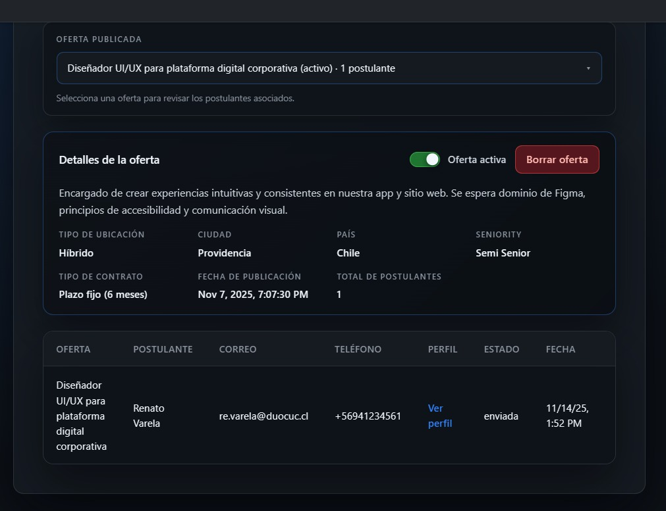
Vista de ofertas laborales avanzado

Slide 5
Compromisos próximos
Presentación final

Slide 6
Gracias
Sebastián Neira
Renato Varela
Docente: Fernando Herrera

